Slide 1
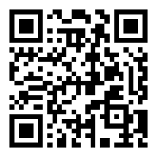
Optimiser les prescriptions médicamenteuses dans le parcours de soins et renforcer l'apprentissage de pratiques professionnelles ville-hôpital
Pour plus d’infos :

Slide 2
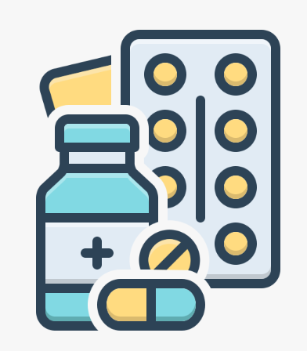
Repérage
Par les professionnels de santé hospitaliers et/ou ambulatoires (pharmacien d’officine, médecin traitant ou spécialiste, infirmier à domicile…)
Qui est éligible ?
Polymédication (> 5 médicaments)
Défaut d’adhésion thérapeutique
Modifications thérapeutiques récentes
Défauts de connaissances des traitements
Traitement inadapté aux caractéristiques du patient (clairance rénale, âge, poids ou autonomie…)
Manifestation d’effets indésirables
Parcours de soins complexes, fragilités
A qui adresser mon patient ?
ceppim@ch-toulon.fr 04 94 14 57 00
Parcours patient HDJ
Equipe constituée a minima de 3 intervenants incluant un médecin, un pharmacien hospitalier clinicien et un professionnel de santé paramédical (ex: infirmier, diététicien, psychologue, assistante sociale)
Bilan de médication
Proposition d’optimisation thérapeutique
Actions éducatives ciblées
Evaluation clinique
Validation de l’optimisation thérapeutique
Orientation vers un spécialiste si besoin
Rédaction d’ordonnances
Gestion des problèmes d’accès aux soins, d’isolement social…
Évaluation de l’état nutritionnel, des troubles de la déglutition…
Bénéfices attendus
Réduction de l’iatrogénie médicamenteuse
Coopération interprofessionnelle ville-hôpital
Suivi patients
Partenariat CEPPIM – Soins primaires
Soins primaires exclusifs
Orientation vers des programmes d’ETP

